Slide 1
Oodi versio 5.0. yhteenveto
(Versio asennetaan tuotantoon pe 27.4. klo 8-10)
WinOodi s. 1-7
WebOodi s. 8-11

Slide 2
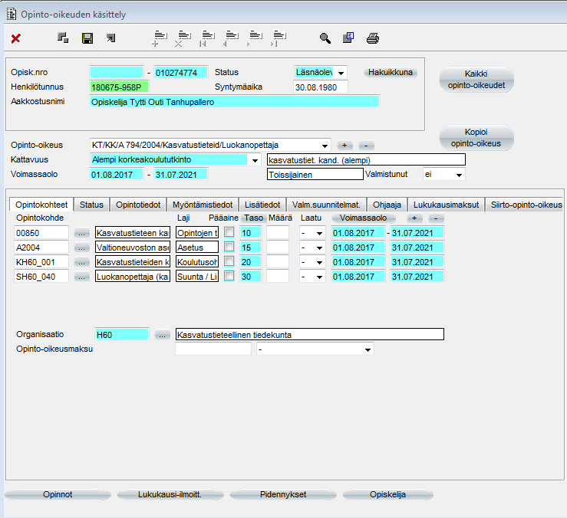
Opinto-oikeuden käsittelyikkunaan uusi painike "Opiskelija"
Opinto-oikeuden käsittely -ikkunasta on hyvä päästä siirtymään opiskelijan perustietoihin, samalla tavalla kuin Opiskelijan perustietojen käsittely -ikkunasta pääsee siirtymään Opinto-oikeuden käsittely -ikkunaan.
Painike ”Opiskelija” löytyy sivun alareunasta.

Slide 3
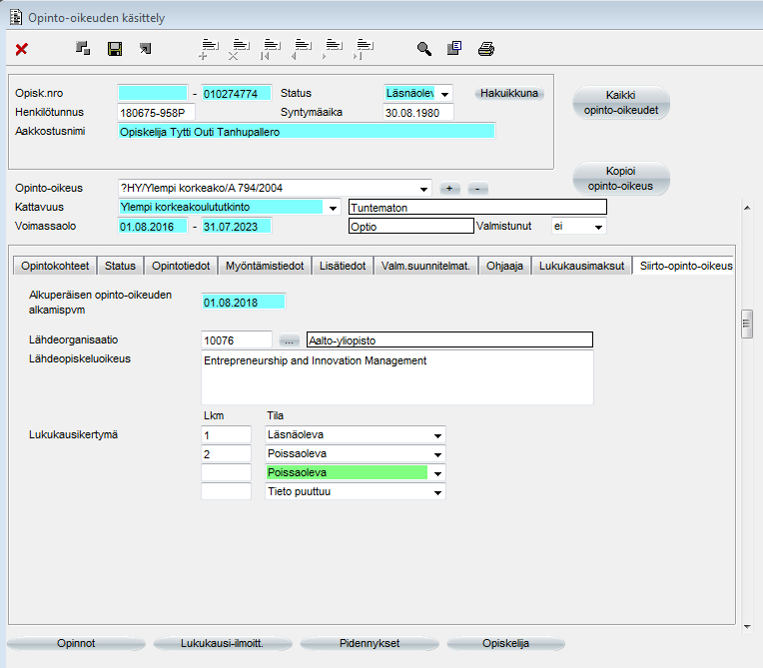
Siirto-opiskelutiedoille uusi välilehti
Virtaa varten tarvitaan siirto-opiskelijoiden tiedot Oodiin. Tiedot lisätään opiskeluoikeuteen Siirto-opinto-oikeus -välilehdelle

Slide 4
Henkilötunnuksen ”korjaus”-painike nimetty uudelleen -> Kirjoitusvirheen korjaus
Selkeyttämään vaihtoehtoja hetun vaihdon yhteydessä Oodi kysyy onko kyseessä henkilötunnuksen vaihto vai kirjoitusvirheen korjaus

Slide 5
Yksityiselämän suoja sukupuolen vaihdoksen yhteydessä
Sukupuolen vaihtumisen yhteydessä ei vanhaa henkilötunnusta eikä muuttunutta nimeä enää näytetä Oodin kohdassa entiset tiedot.
Ulkomaalaisen opiskelijan hetun muuttuessa 9-loppuisesta viralliseksi ja avioliiton myötä muuttuneen nimen kohdalla toimitaan kuten aiemmin, jolloin vanhat tiedot näkyvät Entiset tiedot välilehdellä.

Slide 6
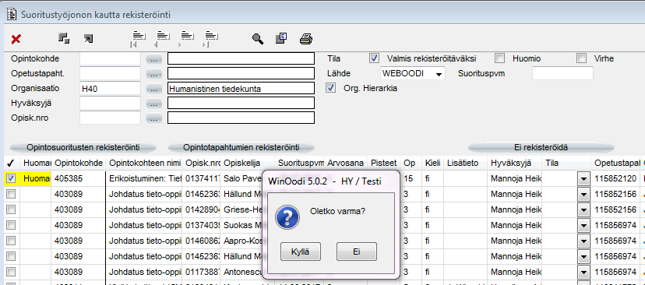
Uusi ”Ei rekisteröidä” -valinta suoritustyöjonoikkunaan
Suoritustyöjononäyttöön uusi painike ”Ei rekisteröidä” mikäli suoritus on jo rekisteröity Oodiin ja suoritustyöjonon kautta tulee sama suoritus uudestaan. Valinnan "Ei rekisteröidä", jälkeen näyttö tyhjenee eikä opinto tule enää suoritustyöjono-ikkunaan.

Slide 7
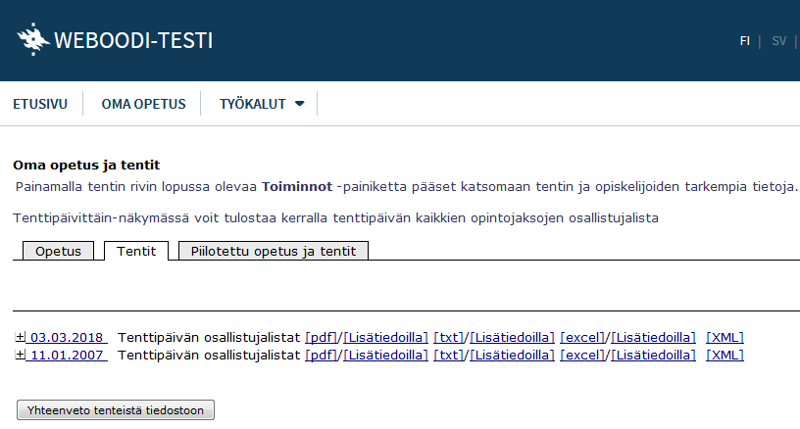
Oma opetus - Tentit
Oma opetus -> Tenttipäivittäin välilehdellä kaikkien tenttipäivien listat ovat oletuksena kiinni.
Klikkaamalla + merkkiä saa tenttipäivän auki. Tämä helpottaa tulevien tenttien hakemista.

Slide 8
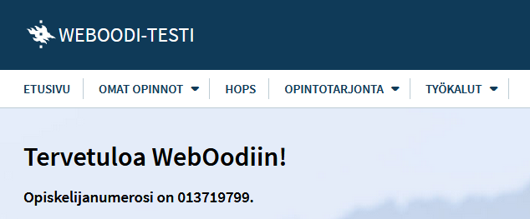
Opiskelijanumero WebOodin etusivulla
Opiskelija-roolilla WebOodiin kirjautuessa, opiskelijanumero näkyy Tervetuloa WebOodiin –otsikon alla

Slide 9
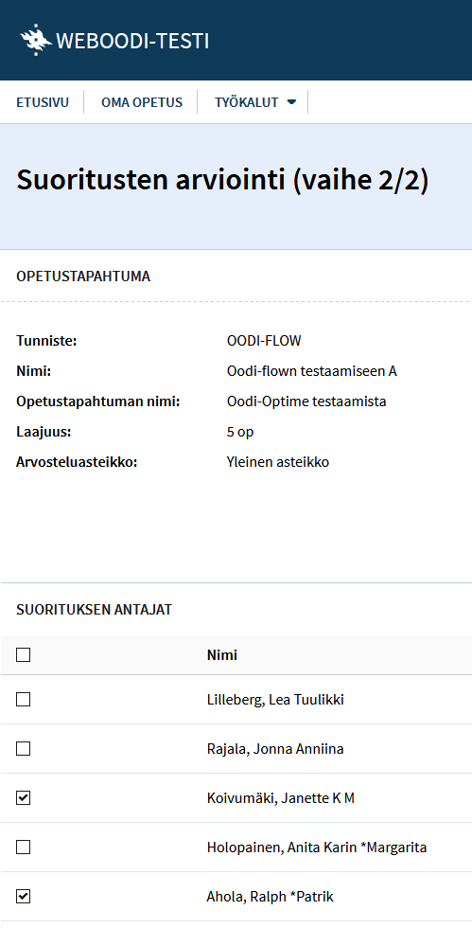
Opettaja arvioi suorituksia – vastuuopettajan valinta Suoritusten arviointi (vaihe 2/2) sivulla
Suorituksen antajat -valinta lista ensimmäisenä. Sen jälkeen arvioitavien yhteiset tiedot ja kolmantena opiskelijat. Suorituksen merkinnän antajia ei voida päätellä jos yhtään vastuuopettajaa tai hyväksyjää ei löydy pääopetustapahtumalta eikä suorituksia voi rekisteröidä ennen kun suoritusmerkinnän antaja voidaan valita.

Slide 10
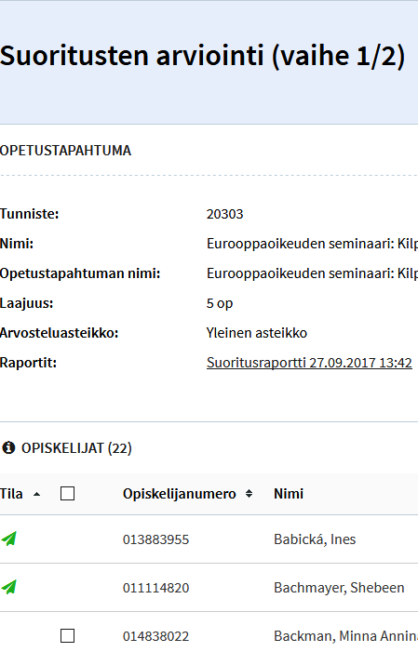
Opettaja arvioi suorituksia WebOodissa – i-painikkeen takaa linkki ohjeisiin
Suoritusten arviointi (vaihe 1/2) sivulla i-painikkeesta avautuu linkki opettajan ohjeisiin.

Slide 11
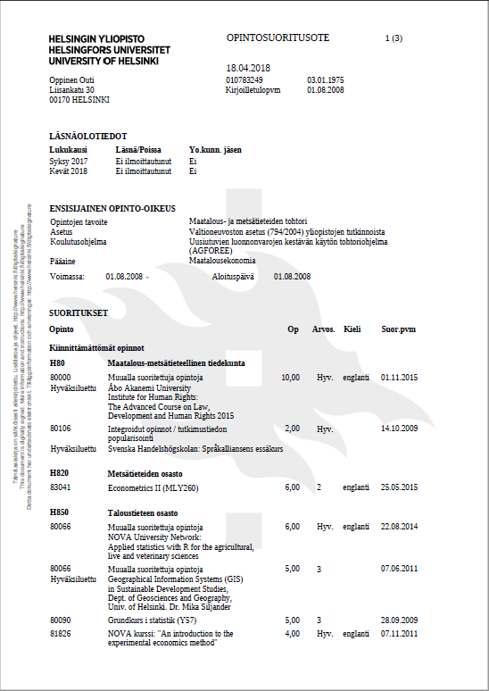
Muita uudistuksia
WebOodissa ollaan lisäksi ottamassa käyttöön sähköisesti allekirjoitettu suoritusote sekä opiskelutodistus. Varsinaisen sähköisen allekirjoituksen muodostaa pdf-varmenne, josta lisätietoa täällä: http://www.helsinki.fi/digitalsignature.
Tämän lisäksi dokumenteissa on visuaalisen uskottavuuden lisäämiseksi yliopiston liekkilogo ja sivun vasemmassa reunassa teksti:
Käyttöön oton ajankohta tarkentuu kevään aikana.
Monia tietosuojaan ja lokitukseen liittyviä uudistuksia liittyen EU-tietosuoja-asetukseen.

